Slide 1
Fukushima - Hintergründe und vertiefende Informationen eine aktuelle Tagung des Pädagogischen Landesinstituts Speyer – am 14. April 2011
Udo Klinger und Margrit Scholl

Slide 2
Zu einem traurigen Anlass, freuen wir uns trotzdem auf eine interessante Tagung!

Slide 3
Die Physik der Kernkraftwerke
- Dr. Hans-Jochen Foth, Technische Universität Kaiserslautern

Slide 4
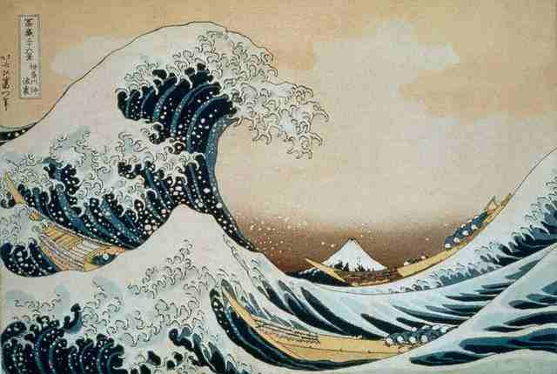
Die Geophysik von Fukushima - Prof. Dr. Wolfgang Jacoby, Professor für Geophysik, em., Johannes-Gutenberg-Universität Mainz

Slide 5
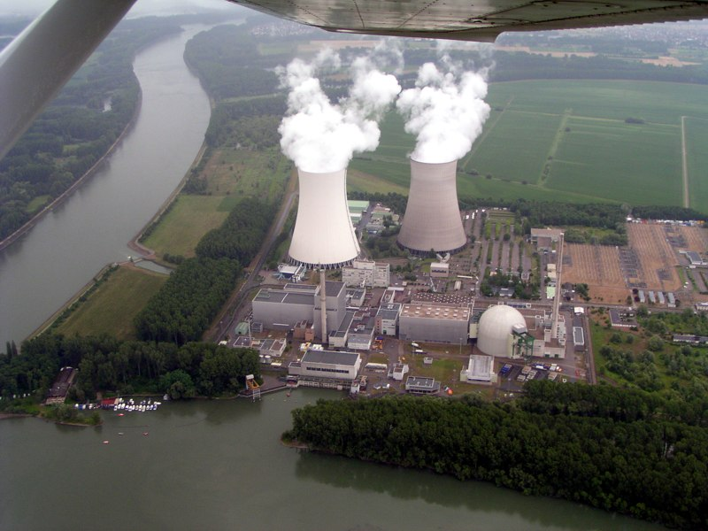
Kraftwerkstechnik und Reaktorsicherheit
- Dipl. Ing. Christoph Heil, Technischer Geschäftsführer des Standortes Kernkraftwerk Philippsburg der EnBW Kernkraft GmbH

Slide 6
Fukushima und die energiepolitische Bewertung in Deutschland
- Dipl. Ing. Christoph Heil, Technischer Geschäftsführer des Standortes Kernkraftwerk Philippsburg der EnBW Kernkraft GmbH

Slide 7
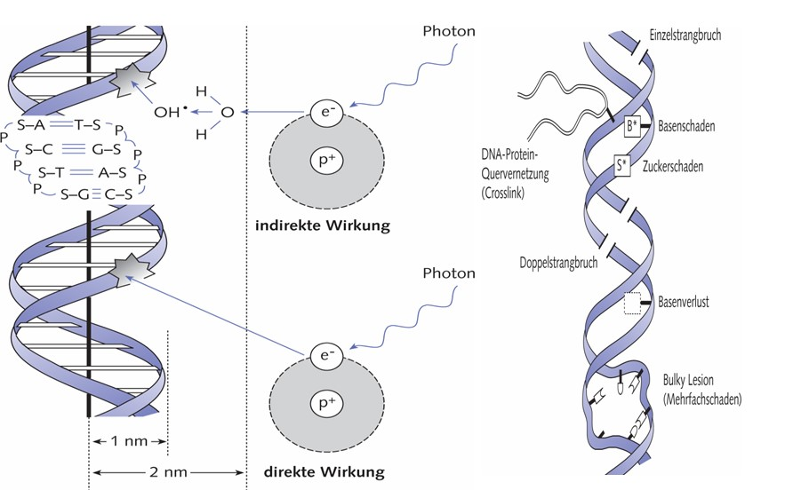
Biologische und medizinische Aspekte von Reaktorkatastrophen
- Dr. Torsten Möhlmann, Technische Universität Kaiserslautern

Slide 8
Die Geschichte der Kernenergie und die kommende Energiewende
- Sebastian Wolf, Walldorf, Greenpeace

Slide 9
Fragen und Diskussion

